Slide 1
加密development.ini deidadmin&hadoop 的密碼 (using loginInfo.py)
gau@itri.org.tw

Slide 2
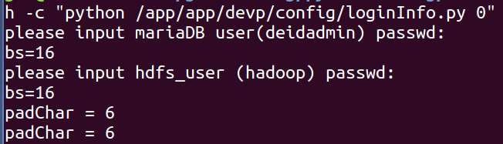
加密deidadmin&hadoop 的密碼
在host的citc_v2/sourceCode/webService下指令
docker-compose exec worker bash -c "python /app/app/devp/config/loginInfo.py 0"
0: 表示進行更新密碼
會進入下面的畫面
輸入deidadmin密碼
輸入hadoop密碼

Slide 3
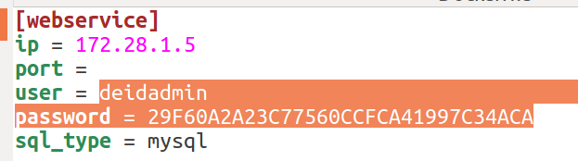
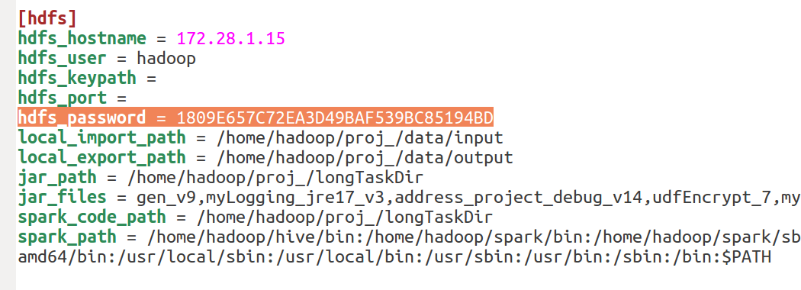
加密deidadmin&hadoop 的密碼
deid_api/sourceCode/webService/APP__/config/development.ini將以密文型式存放密碼

Slide 4
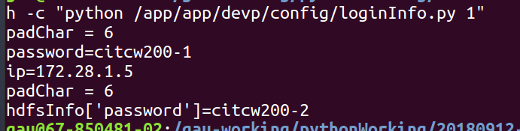
觀察deidadmin&hadoop 的密碼
在host的citc_v2/sourceCode/webService下指令
docker-compose exec worker bash -c "python /app/app/devp/config/loginInfo.py 1"
1: 表示觀察新密碼
會有下面的畫面

Slide 5
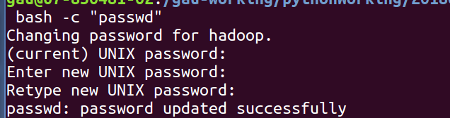
更新nodemaster user(hadoop)密碼
在host的citc_v2/sourceCode/hadoop下指令
docker-compose exec worker bash -c "passwd"
會有下面的畫面
輸入新密碼 （見上頁 , citcw200-2）

